Slide 1

Возможность и эффективность региональной коррекции кадастровых эмиссий для прогнозирования качества воздуха на основе химических транспортных моделей
Шалыгина И.Ю., Кузнецова И.Н., Нахаев М.И., Борисов Д.В.
ФГБУ «Гидрометцентр России»
shalygina@mecom.ru
Лезина Е.А.
ГПБУ «Мосэкомониторинг»

Slide 2
В Гидрометцентре России более 10 лет развиваются технологии расчета концентраций загрязняющих веществ на основе двух ХТМ – CHIMERE и COSMO-Ru-Art
WRF
Cosmo-Ru7
Cosmo-Ru 2,2
Метео
Эмиссии
ХТМ
CHIMERE
2013b
ЕМЕР2013
Препроцессинг эмиссий
Данные Росстата
Наблюдения

Slide 3
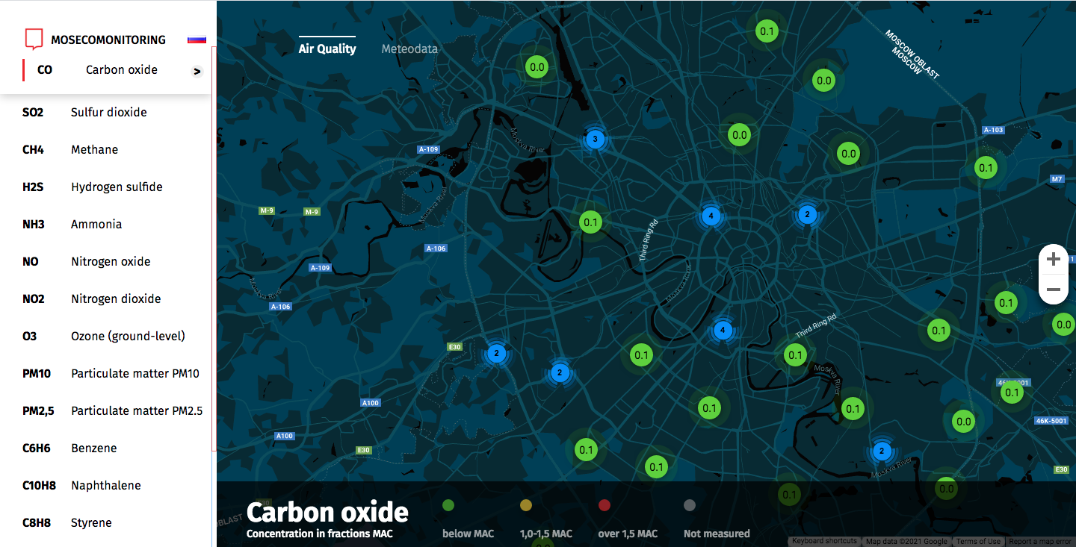
Верификация расчетов ХТМ
Более 50 станций автоматического мониторинга в Москве
Notes:
…measurments received from more than 50 Mosecomonitoring measuring stations located all over Moscow city.

Slide 4
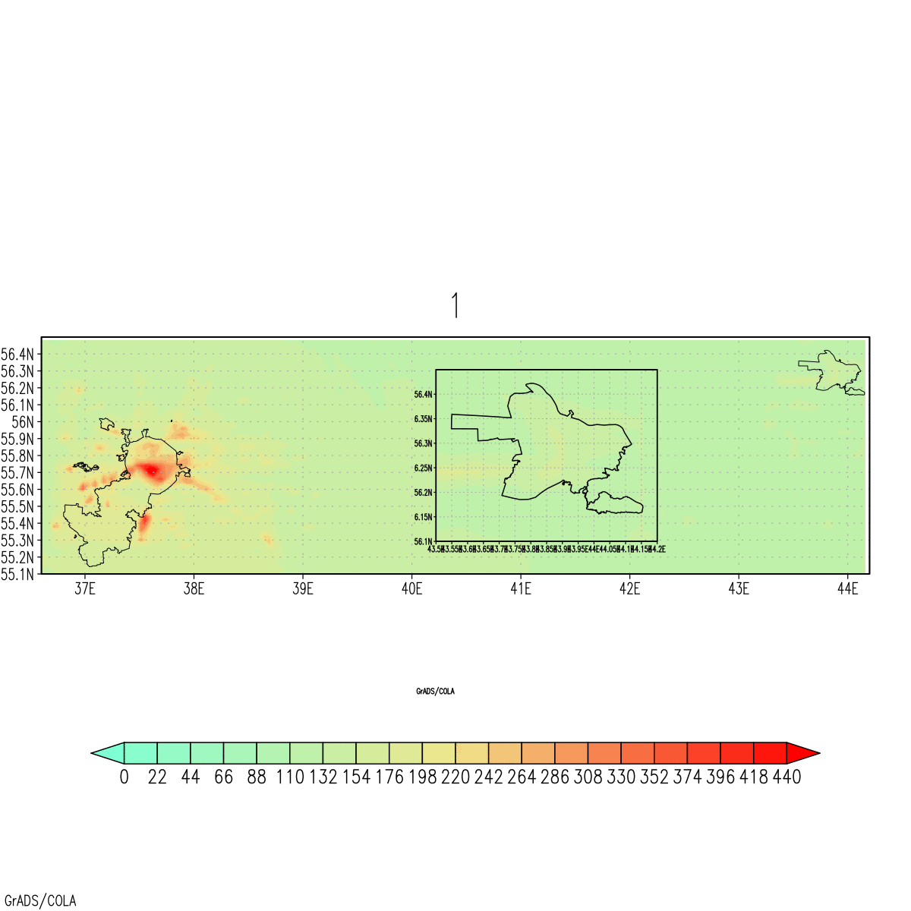
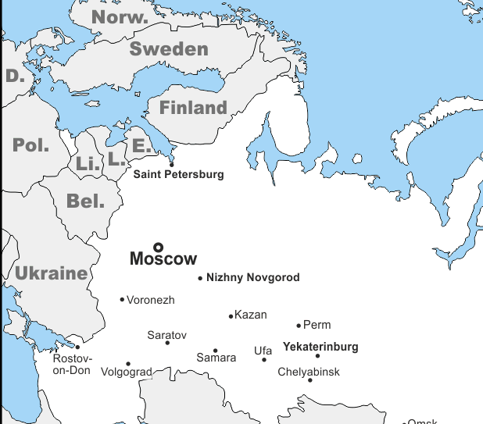
Расчет ХТМ на 48 ч для территории Московской, Владимирской, Нижегородской областей с горизонтальным шагом сетки 2 км
прогноз
Chimere

Slide 5
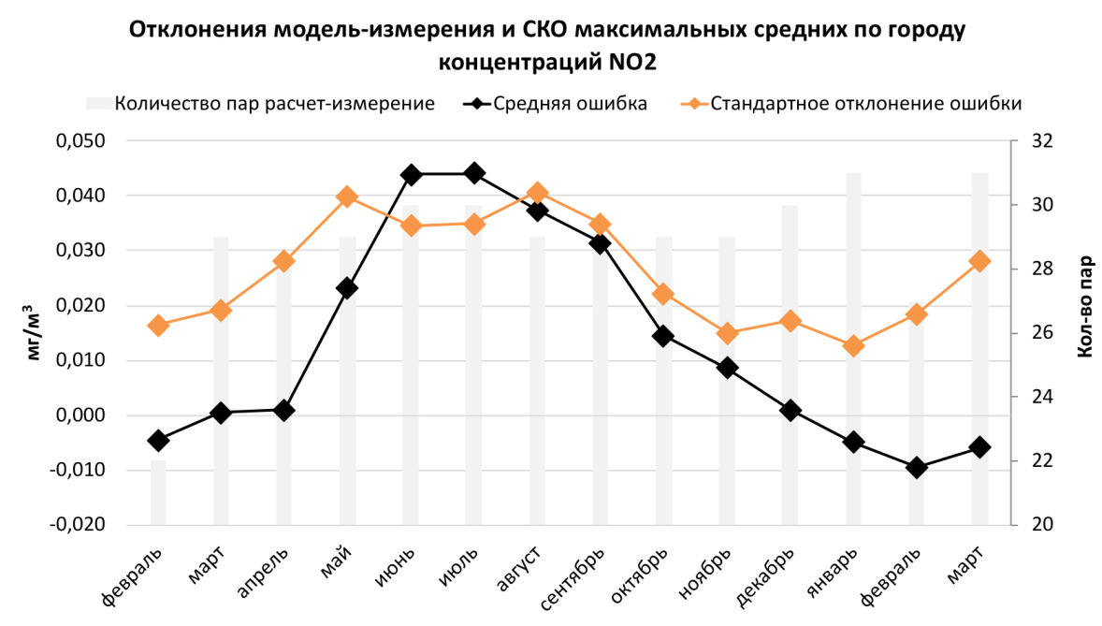
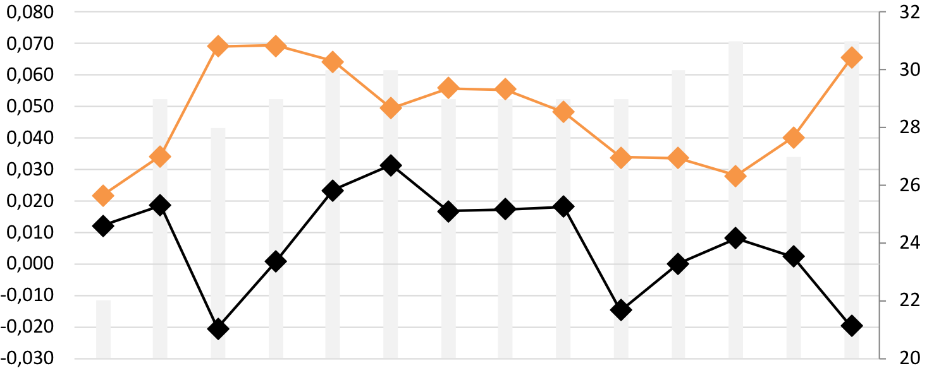
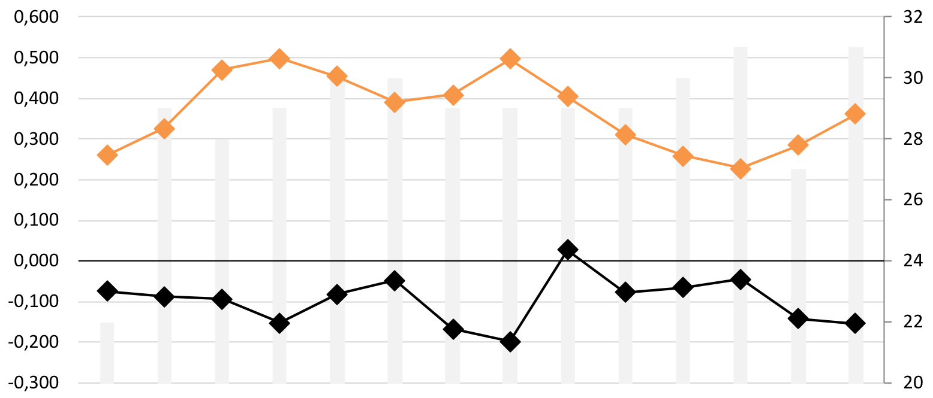
Оценки расчетов ХТМ CHIMERE максимальной суточной концентрации
Февраль 2019 – Март 2020 г.
мг/м-3
NO2
pairs
мг/м-3
PM10
pairs
F M A M J J A S O N D J F M
F M A M J J A S O N D J F M
мг/м-3
CO
pairs
Среднее отклонение
Среднее квадратическое отклонение
Аномальные погодные условия:
Июнь, июль, сентябрь 2019;
зима 2019-2020, весна 2020.
F M A M J J A S O N D J F M
Notes:
This slide shows the quality of CHIMERE calculations of daily maximums of main pollutants for Moscow city. Шt should be noted that the evaluation period (FEBRUARY 2019 - MARCH 2020)
included abnormal weather conditions in June, July, Semptember 2019 and winter and summer 2020. Видно ,что средняя по городу ошибка модельного прогноза имеет сезонный характер. Ошибки прогноза СО и РМ10 малы, Ошибки прогноза максимальных концентраций NO2 возрастают в теплый сезон.

Slide 6
База данных эмиссий EMEP (European Monitoring and Evaluation Programme)
Источники выбросов (SNAPы):
EMEP - совместная программа мониторинга и оценки распространения загрязнителей воздуха на большие расстояния в Европе в рамках Конвенции о трансграничном загрязнении воздуха. В рамках программы работает Центр по кадастрам и прогнозам выбросов - CEIP (The Centre on Emission Inventories and Projections). На основании статьи 10 CLRTAP представители Российской Федерации как страны-участницы обязаны предоставлять в CEIP данные о выбросах в атмосферу на территории РФ. БД.
SNAP 1 | Combustion in energy and transformation industries | Сжигание в энергетической промышленности
SNAP 2 | Non-industrial combustion plants | Сжигание на непромышленных заводах
SNAP 3 | Combustion in manufacturing industry | Сжигание в обрабатывающей промышленности
SNAP 4 | Production processes | Производственные процессы
SNAP 5 | Extraction and distribution of fossil fuels and geothermal energy | Извлечение и распределение ископаемого топлива и геотермической энергии
SNAP 6 | Solvent use and other product use | Использование растворителей
SNAP 7 | Road transport | Автомобильный транспорт
SNAP 8 | Other mobile sources and machinery | Другие мобильные источники и механизмы
SNAP 9 | Waste treatment and disposal | Переработка отходов и утилизация
SNAP 10 | Agriculture | Сельское хозяйство
SNAP 11 | Other sources and sinks | Другие источники (естественные и биогенные источники)
Разрешение сетки: 50*50 км (с 2019 г доступны на сетке 0,1*0,1°).
Вещества:NOx, SOx, NH₃, NMVOC, CO, PM_{2.5} и PM₁₀, СО₂ и др. (Мг/ячейка/год)
Составляется по отчетам о выбросах отдельных стран
Обновляется ежегодно с задержкой 3-4 года.

Slide 7
Годовые эмиссии в ХТМ пересчитываются для каждого типа SNAP
Пересчет годовых эмиссий на этапе препроцессинга начальных данных ведется с учетом:
Сезонный ход
Недельный ход
Суточный ход
Коэффициенты пересчета задаются едиными для всего расчетного домена.

Slide 8
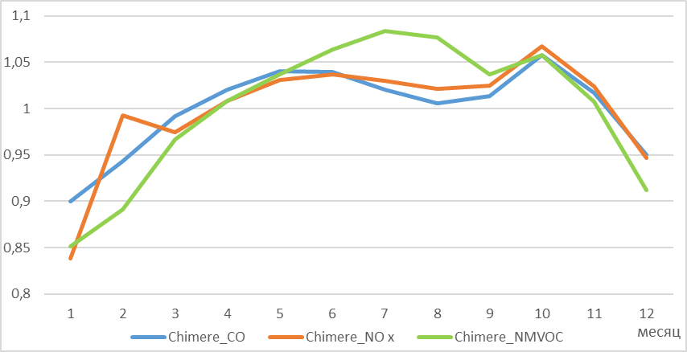
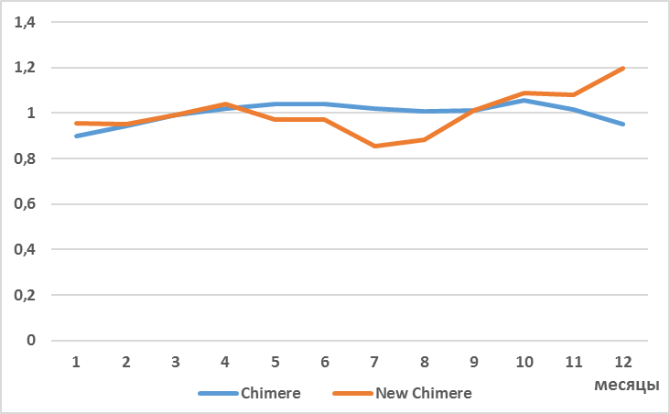
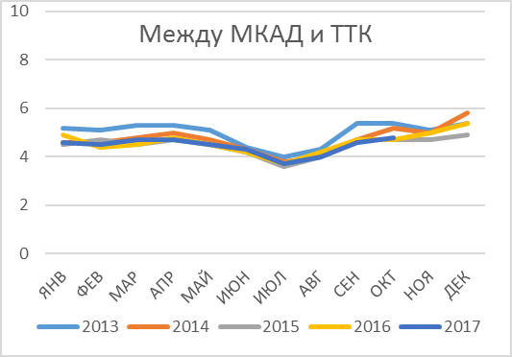
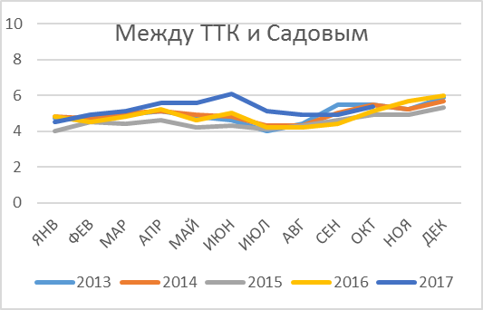
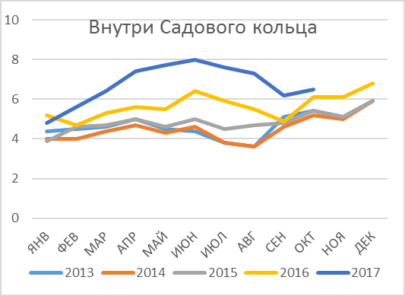
Коррекция сезонного хода эмиссий по SNAP 7
Сезонные коэффициенты по SNAP7 ХТМ CHIMERE
Коррекция на основе данных Yandex (CO)
Годовой ход среднего балла автомобильных пробок в рабочие дни в Москве (данные Яндекс)

Slide 9
Коррекция суточного хода эмиссий от передвижных источников
Базовый суточный ход эмиссий ХТМ CHIMERE от передвижных источников
Коррекция суточного хода эмиссий ХТМ CHIMERE от передвижных источников на основе данных компании Yandex
weekdays
saturday
sunday
Yandex
K_CHIMERE
K_corrected
Notes:
And finally in the same way we corrected daily variability with use of Yandex data.

Slide 10
Пространственная коррекция эмиссий
Московский регион
NOx начальное поле эмиссий
CO начальное поле эмиссий:
2
4
6
2
4
6
1
3
5
3
1
5
Notes:
First developed method is the correction of spatial distribution of emissions. Since road transport is main source of air pollutants emissions in Moscow city, at first we analyzed spatial distribution of road transport emissions on 2 km CHIMERE model grid. And, as you can see on slide, maximum of emissions volumes was located at the southwestern part of the Moscow. However, we can’t find the reason for such spatial distribution of transport emissions because we have transport roads all over the Moscow, not only at the southwestern part. Therefore, we changed values in the northern and southern EMEP cells to an average between them.

Slide 11
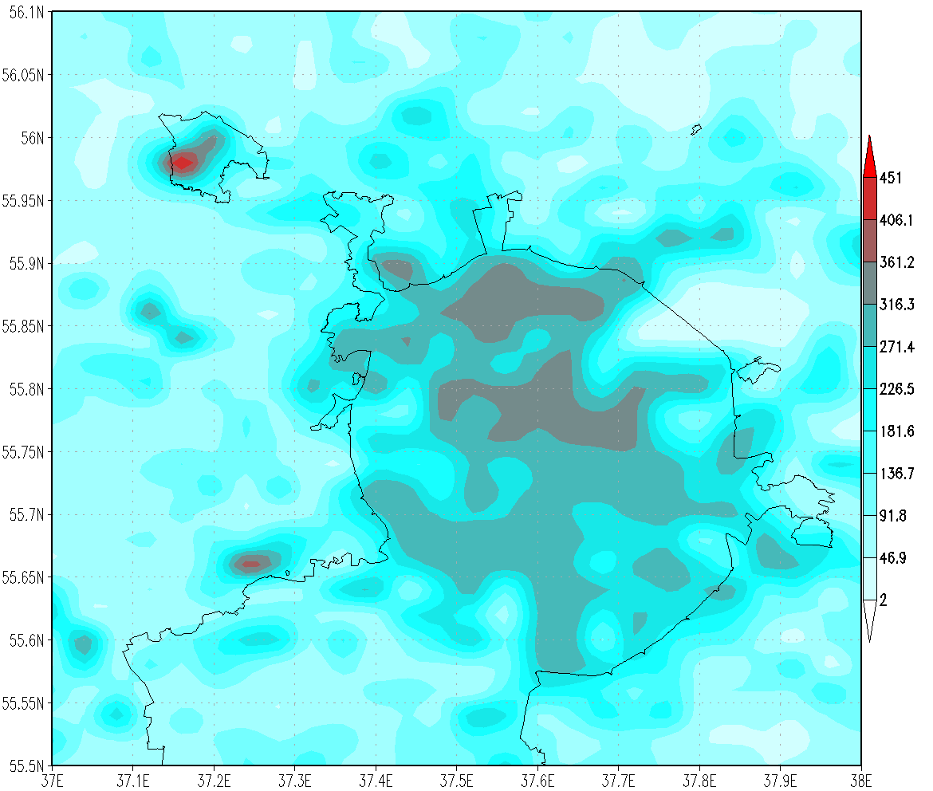
Поле эмиссий от передвижных источников CO и NOx после пространственной коррекции
NOx emission field after spatial correction (gram per hour):
СO emission field after spatial correction (gram per hour):
2
4
6
2
4
6
1
3
5
1
3
5
Notes:
And as a result we got more even and realistic spatial distribution of transport emissions for Moscow city territory.

Slide 12
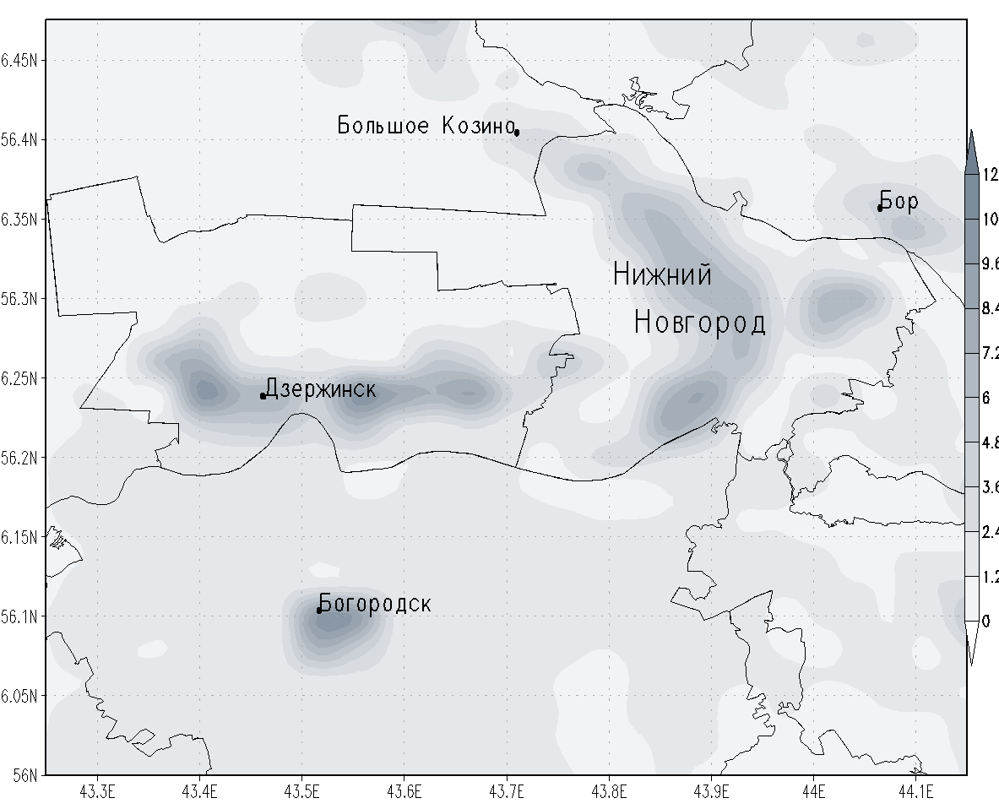
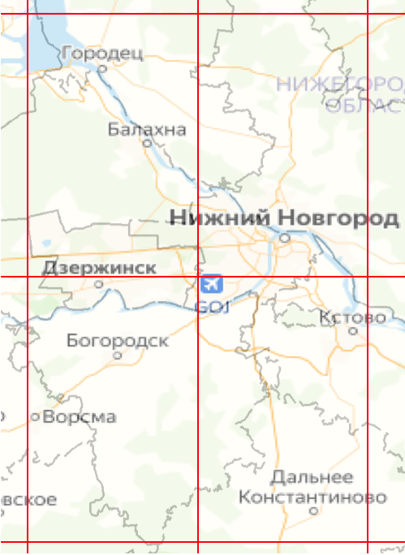
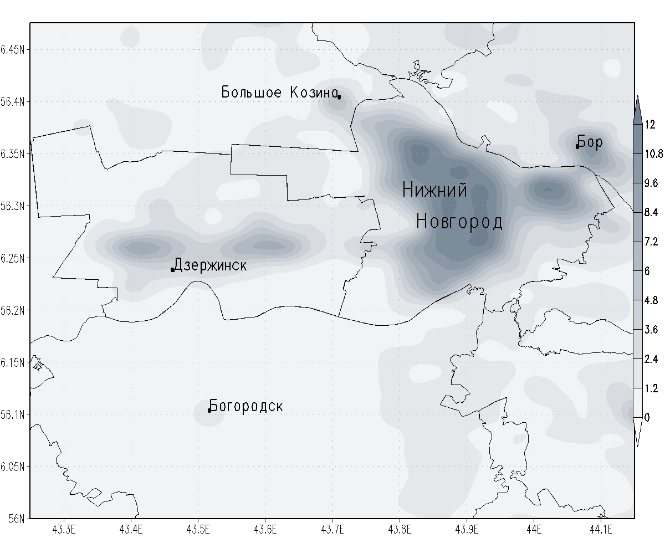
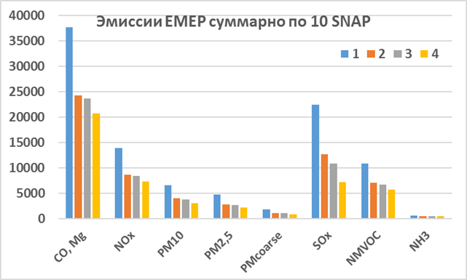
Пространственная коррекция эмиссий ЕМЕР
Сетка эмиссий ЕМЕР 50 км

Slide 13
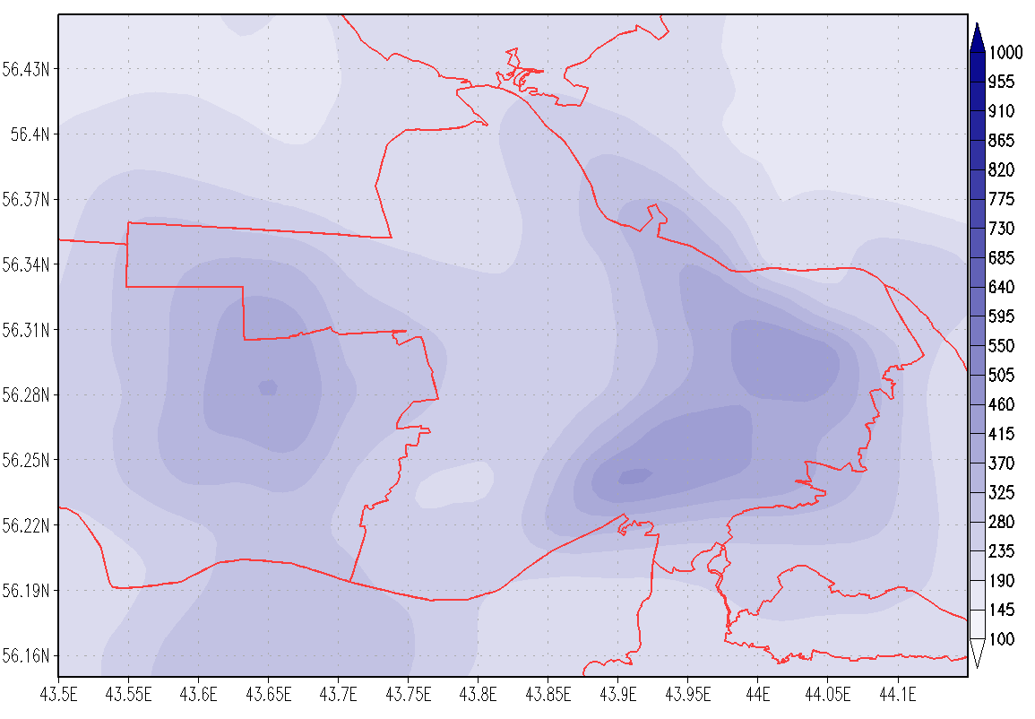
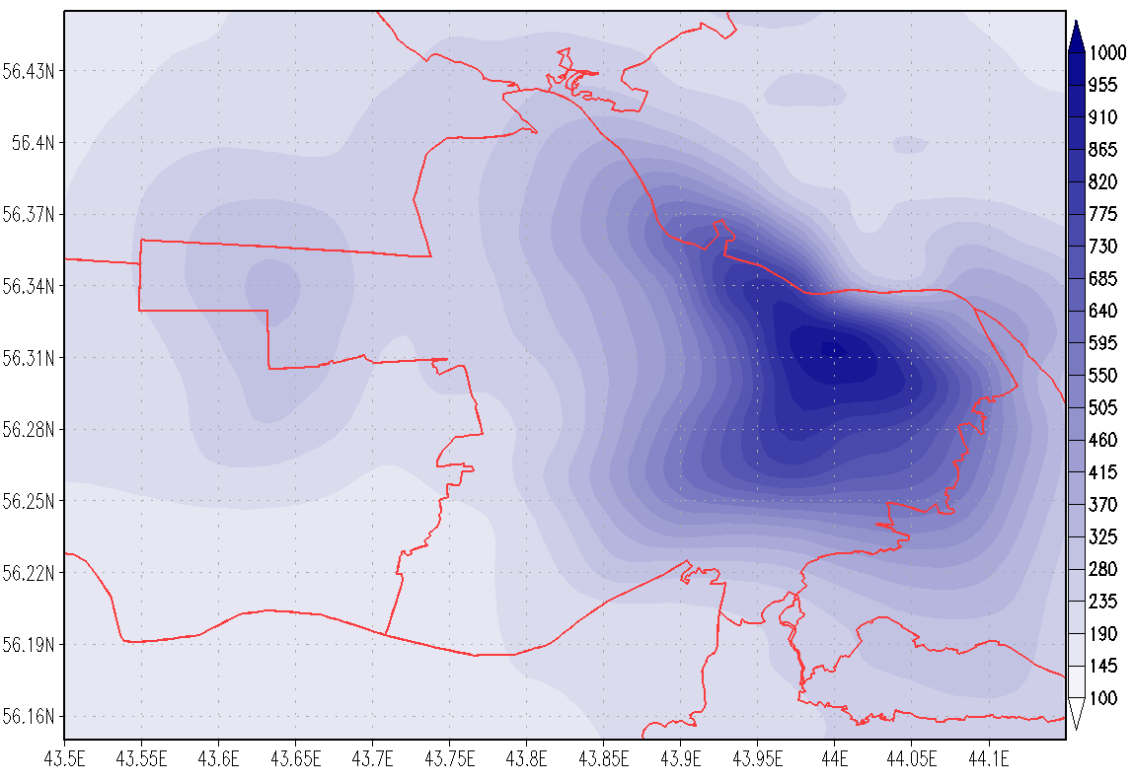
Расчетное поле концентраций CO, 30 июня, 29 час
Без коррекции
Коррекция EMEP

Slide 14
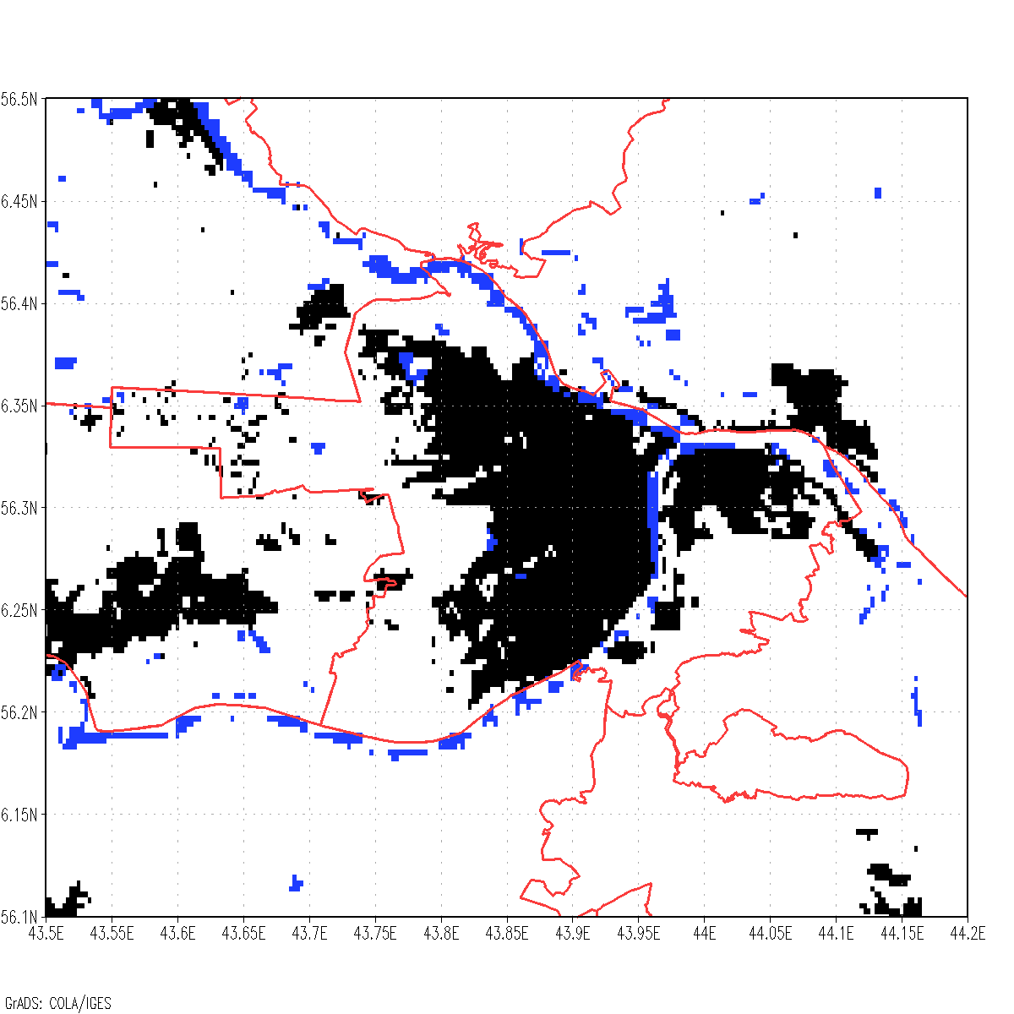
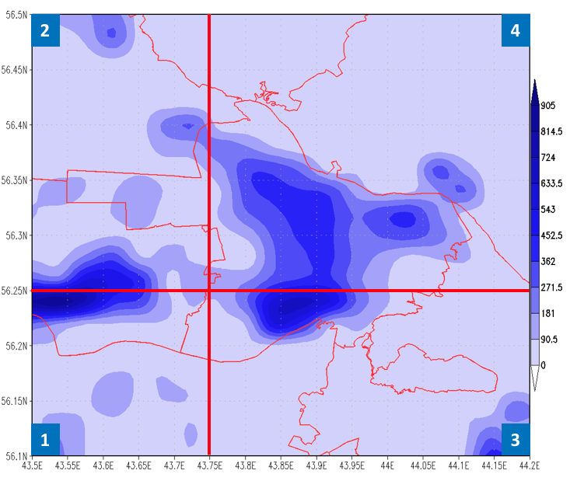
Уточнение базы данных о землепользовании GLOBCOVER
для расчетов годовых эмиссий ЕМЕР на территории Нижегородского региона
22 типа землепользования базы GlobCover только один тип – городские территории (300*300 м, г. Нижний Новгород):
Эмиссии CO базы данных EMEP (г/ч, 2*2 км, г. Нижний Новгород):
Notes:
On this slide you can see spatial distribution of GlobCover inventory urban cells on the left and CO emissions spatial distribution on CHIMERE 2km grid on the right for Nizniy Nivgorod city territory. You can see that spatial distributions of data are very similar, that is spatial distribution of emissions depends on location of landuse database urban type cells. That's all another way of saying that main volume of EMEP emissions is evenly distributed only over territories covered by GlobCover urban type cells.
And as you can see, GlobCover inventory doesn’t describe suburban areas with urban cells, also you can see unreasonable maximum of emissions volumes at south part of city. So we decided to carefully analize landuse data and clarify it if needed.

Slide 15
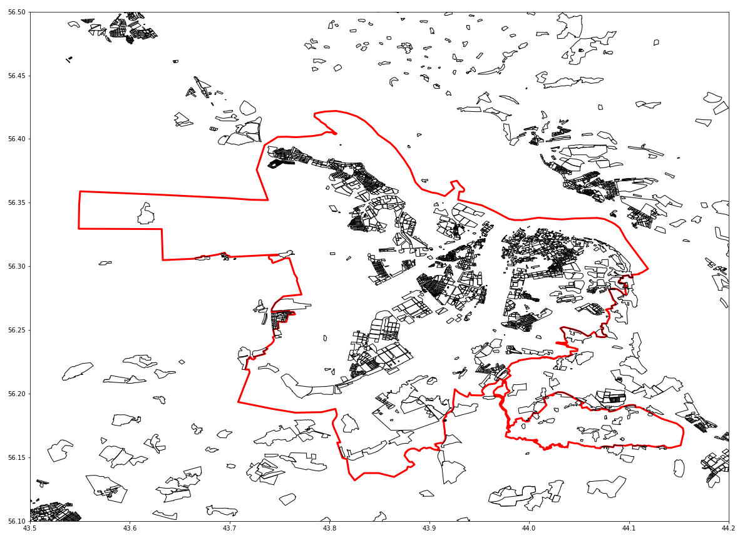
База данных OpenStreetMap
NextGIS типы полигонов:
Жилые угодья
Наделы
Промышленные зоны
Луга
Сельхозугодья
Трава
Коммерческие территории
Гаражи
Строительство
Кладбище
Железная дорога
Розничная торговля
Бассейн
Резервуар
Военные территории
Карьер
Питомники растений
Тепличное растениеводство
Добыча торфа
Свалка
Зона отдыха
Поля
Депо
Животноводство
Заброшенные территории
«Религиозные» территории
Клумба
Церковные территории
Лесозаготовки
Ферма
Аквакультура
Логистика
Каток
Формат данных NextGIS (полигоны с координатами):
Notes:
To analyze landuse data we used NexGIS company geoinformational data. This data is represented as polygons, each polygon has its own one out of 41 landuse type. We visually analyzed spatial distribution of 14 types of polygons, which are highlighted in red color here.

Slide 16
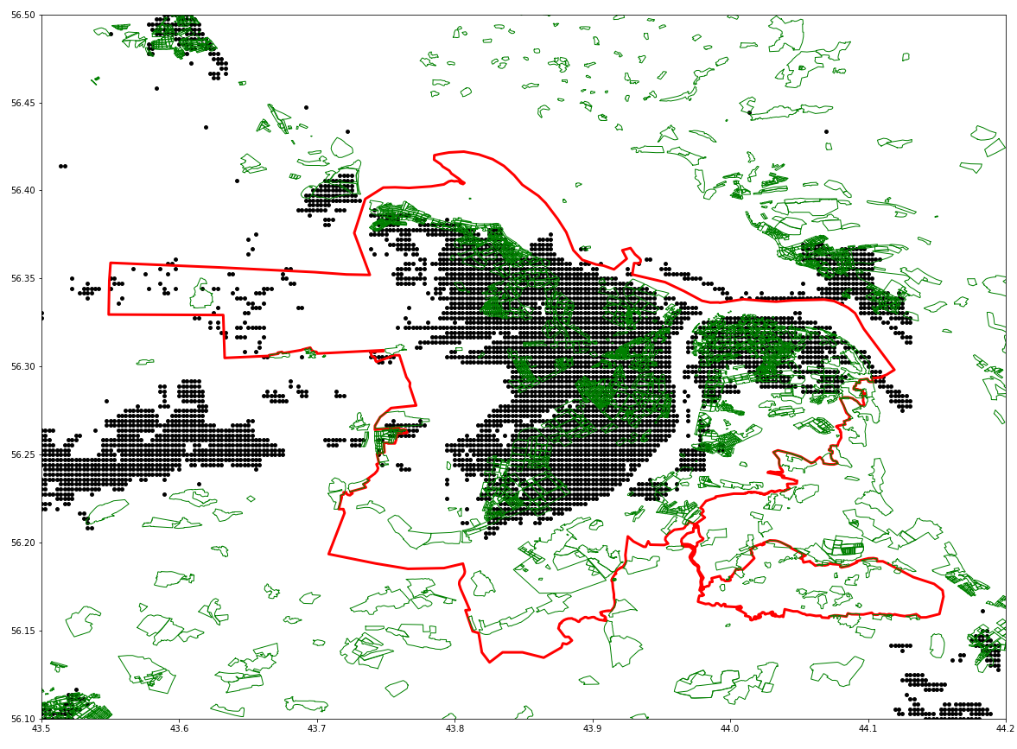
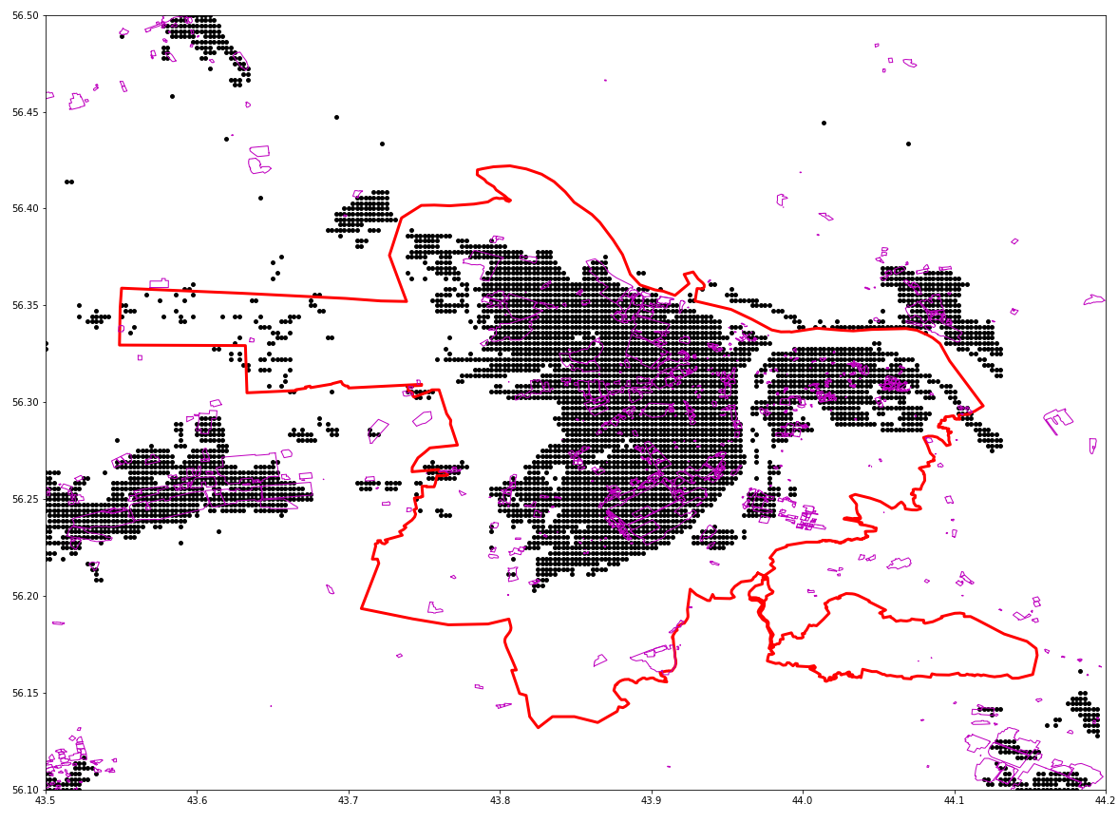
Для уточнения типов землепользования GLOBCOVER
были взяты 2 типа полигонов базы OpenStreetMap
Жилые угодья:
Промышленные хоны:
Notes:
…and compared it to spatial distribution of GlobCover urban cells spatial distribution. Then we chose two types of polygons – residental and industrial sites – and marked them as urban areas. These types was chosen due to the fact that they make the largest contribution to the coverage of urban areas. So that these types of polygons were used for GlobCover inventory clarification.

Slide 17
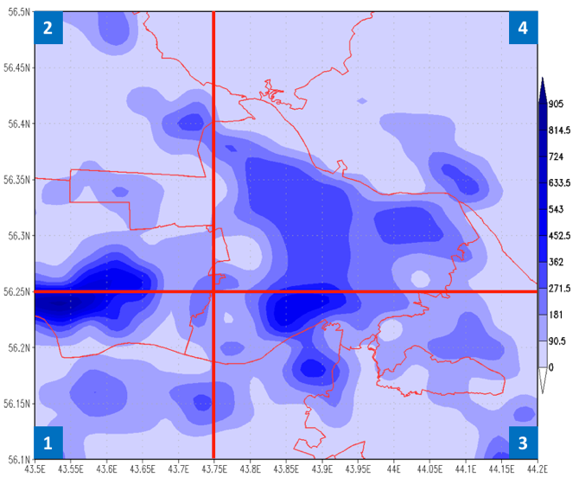
После уточнения базы землепользования был проведен пересчет эмиссий базы ЕМЕР
Оригинальная база EMEP эмиссии СО (г/ч, 2*2 км, г. Нижний Новгород):
Уточненная база землепользования GLOBCOVER
эмиссии СО EMEP (г/ч, 2*2 км, г. Нижний Новгород):
Notes:
Then we recalculated emissions spatial distribution using updated set of GlobCover data and on the right you can see updated CO emissions spatial distribution on CHIMERE 2km grid. It’s noticeably that new set of emissions data cover larger territories than original one, we can see emissions maximum reduction at the south part of city. And we can explain it by the fact that the same amount of EMEP emissions now evenly distributed to the larger amount of GlobCover urban type cells.
Red lines in pictures indicate EMEP 50km cells borders
And we can see that maximum at the west part of experimental domain hasn’t been changed much. This is due to the fact that in the first EMEP cell the amount of GlobCover urban cells hasn’t been changed much eather.

Slide 18
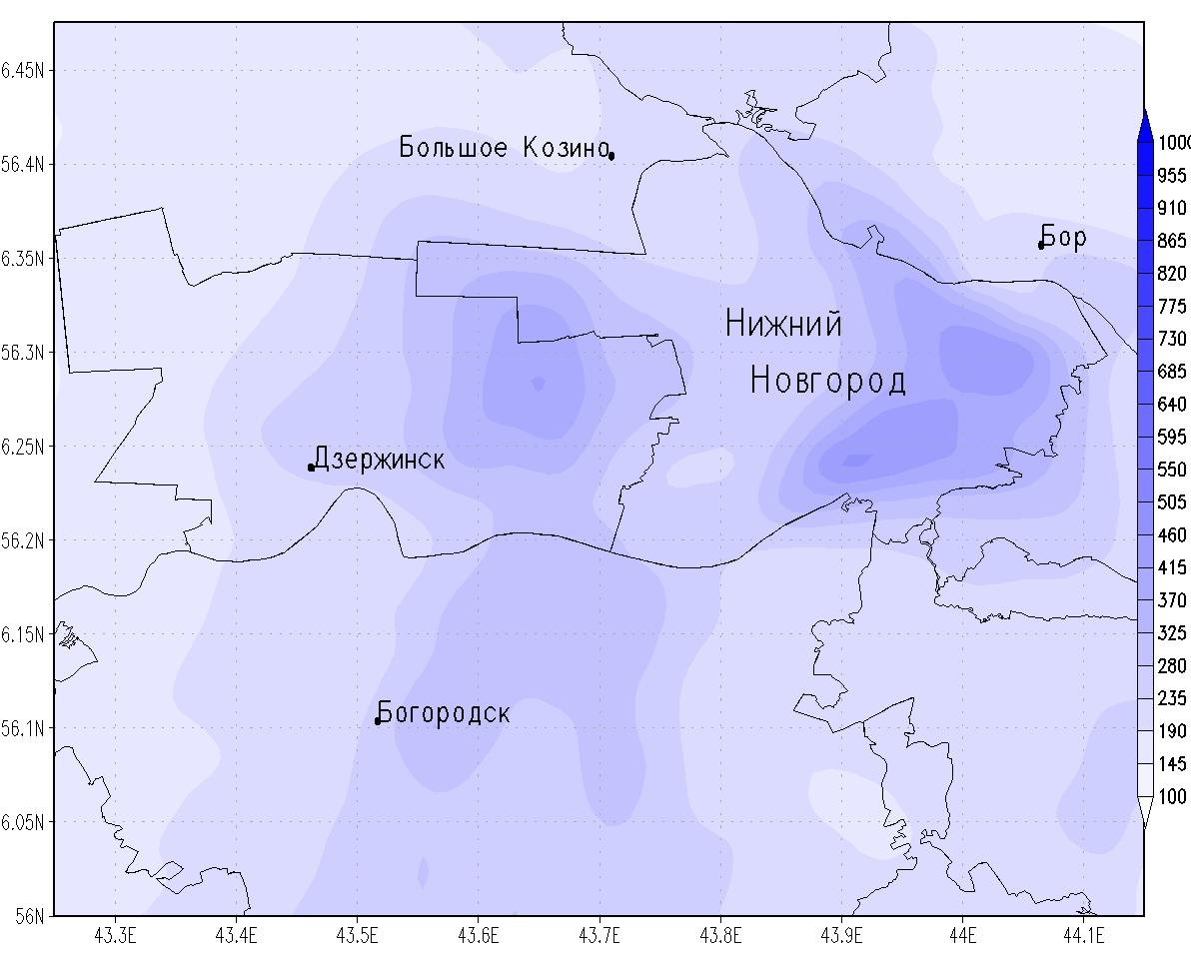
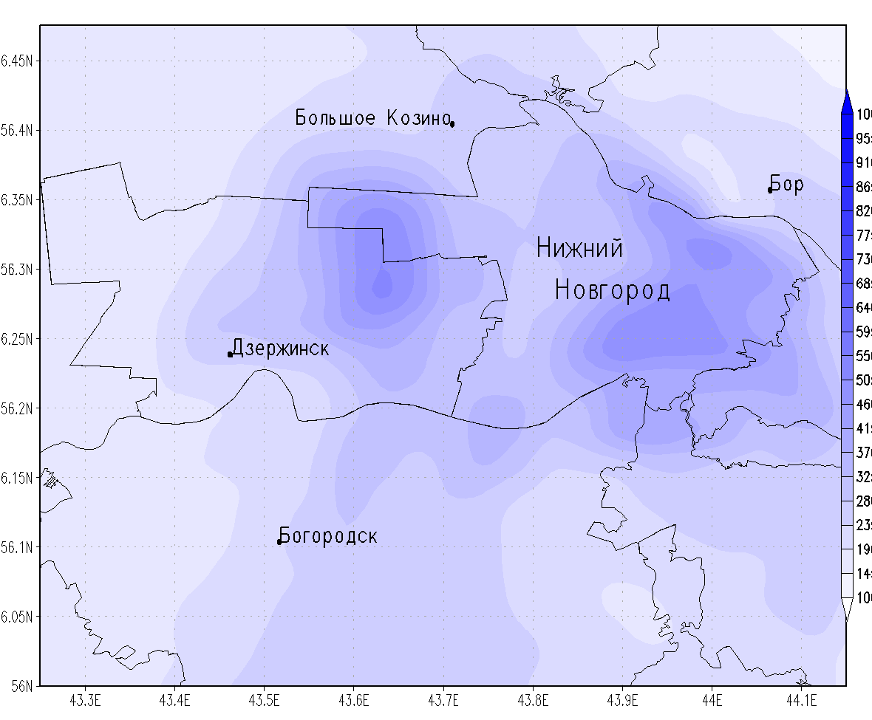
Расчетное поле концентраций CO, 30 июня, 29 час
Без коррекции
Коррекция землепользования

Slide 19
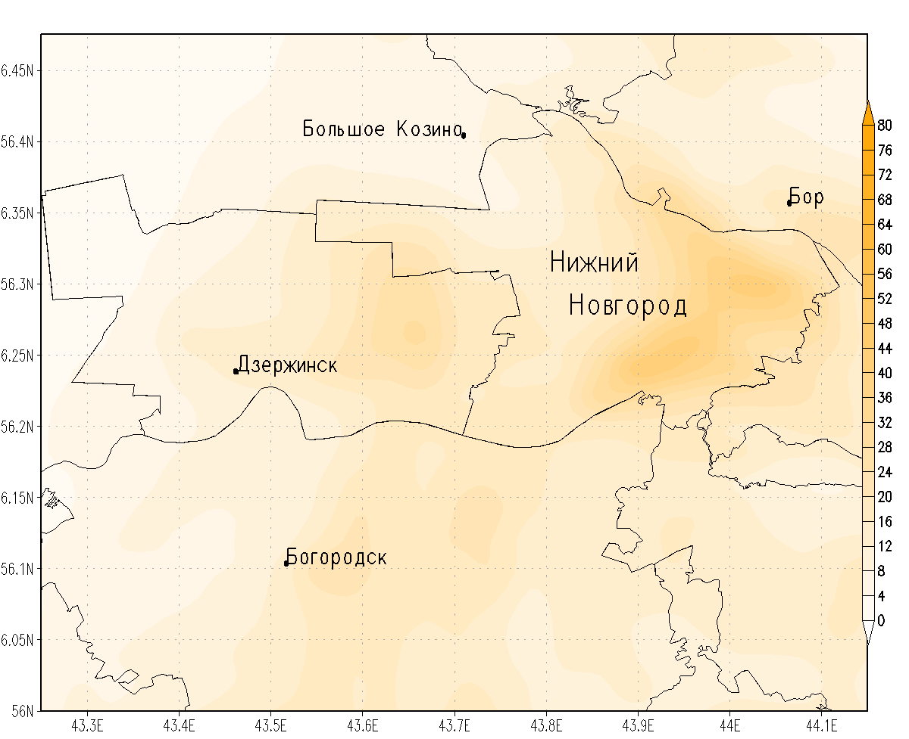
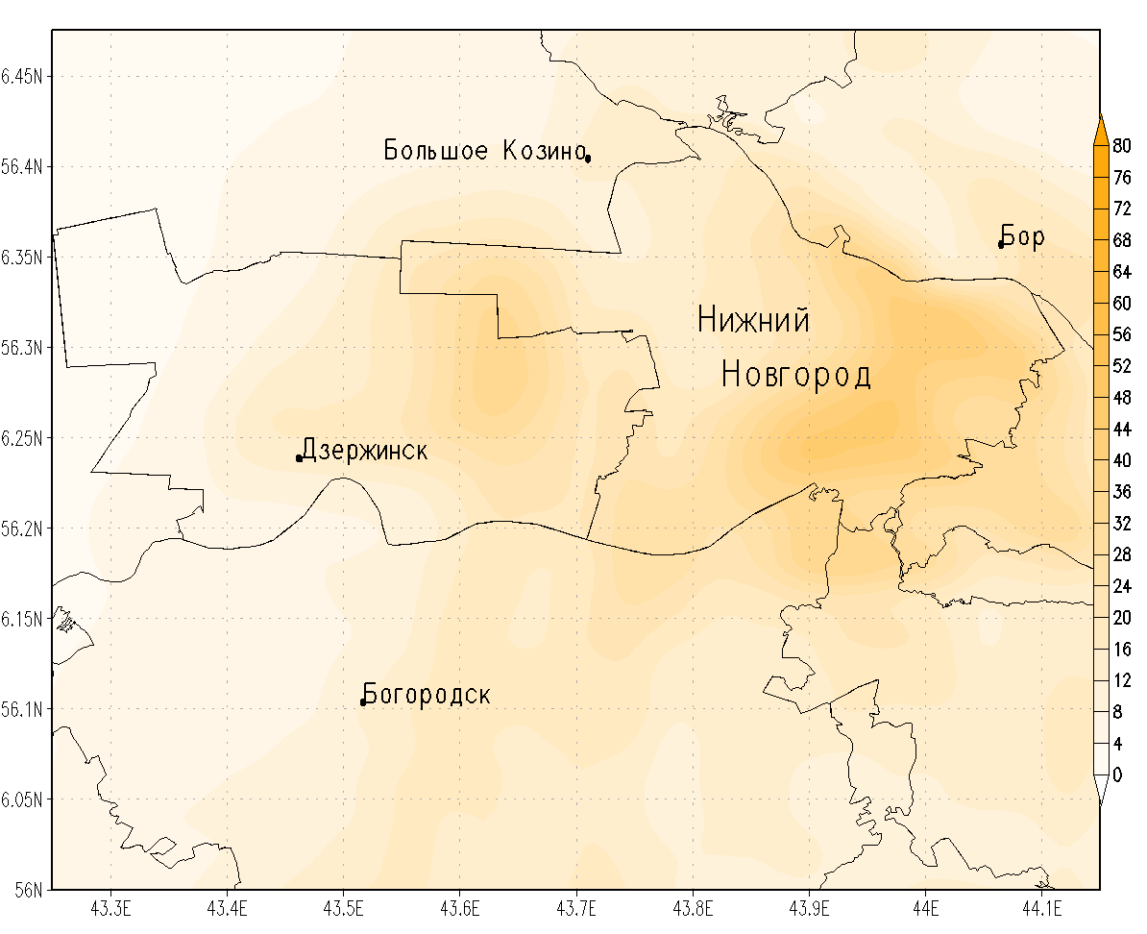
NO₂ до коррекции землепользования:
NO₂ после коррекции:
Notes:
CHIMERE experimental calculations with updated EMEP emissions spatial distribution confirmed the efficiency of applied land use data clarification method. We can see expansion of the concentrations field for…

Slide 20
Спасибо за внимание!!!

